Slide 1
ЗПО «КРЦМтаШ»
Мала академія управління бізнесом
Професійний кейс
керівника гуртка
інформатики
ГАПОНЕНКО
ІРИНИ ВОЛОДИМИРІВНИ

Slide 2
ЗМІСТ
Візитна картка
Життєве кредо
Педагогічне кредо та філософія
Тема досвіду
Мої прагнення
План професійного розвитку
Інноваційні форми роботи
Методична скарбничка

Slide 3
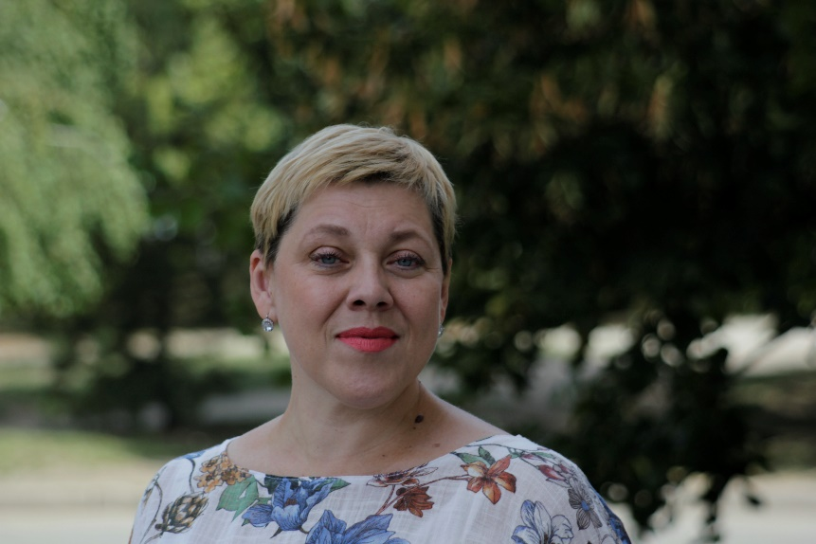
Візитна картка
Гапоненко Ірина Володимирівна
Рік народження: 1969
Закінчила: Запорізький державний університет, 1995 рік
Спеціальність: викладач української мови та літератури, філолог
Місце роботи: Комунарський районний центр молоді та школярів
Посада: керівник гуртка інформатики
Педагогічний стаж роботи: 33 роки, в КРЦМтаШ – 23,5 років

Slide 4
Життєве кредо
1
2
3
Все в моїх
руках,
тому їх
не можна
опускати
Вчити дітей так, щоб не соромно було заглянути їм в очі через декілька років
Ніколи
не зупинятись на досягнутому

Slide 5
Педагогічне кредо
1
3
2
Той хто мало знає,
і навчити зможе мало...
Шлях справжнього
педагога – це той, який він подолав разом
зі своїми учнями
Найвища цінність – особистість вихованців

Slide 6
Моя педагогічна філософія
всебічно розвивати творчі здібності дітей
формувати свідому, активну особистість та громадянина
розвивати, навчати та виховувати одночасно
максимально враховувати індивідуальні здібності учнів
будувати роботу на позитивних емоціях педагога й вихованців

Slide 7
Тема досвіду
Формування ключових компетентностей вихованців крізь призму міжпредметних зв’язків та застосування наскрізних змістових ліній
на занятиях з курсу
«Користувач ПК»
МАУБ

Slide 8
Мої прагнення
Відповідати сучасним
вимогам освіти
Оволодівати новими
технологіями
Сучасний педагог
Реалізовувати свій
творчий потенціал
Постійно
самовдосконалюватись
Бути прикладом
для вихованців

Slide 9
План професійного розвитку
Оволодіння новими
інформаційними технологіями
Знайомство з новинками
методичної та навчальної літератури
Ознайомлення з
досвідом роботи колег
Проходження курсів
підвищення кваліфікації
Робота над темою самоосвіти

Slide 10
Інноваційні форми роботи
Інтерактив
Проектна
діяльність
Заняття –
мандрівки
Квести
Інтегровані
заняття

Slide 11


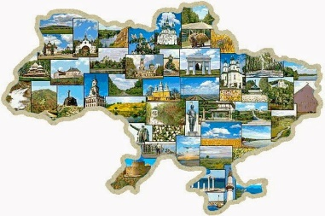



Методична скарбничка
Матеріали білетів для кваліфікаційного іспиту на тему «Зелена економіка» (комплексні завдання з WORD, EXCEL, ACCESS)
Матеріали білетів для кваліфікаційного іспиту на тему «Нематеріальна культурна спадщина»
Колекція вправ «День пам’яток історії та культури» https://learningapps.org/display?v=pijfci9qj25
Колекція вправ ДЕНЬ РІДНОЇ МОВИ
https://learningapps.org/display?v=pi02s0qsk25
КВЕСТ_WINDOWS
https://learningapps.org/myapps.php
Колекція вправ ЦИВІЛЬНИЙ ЗАХИСТ https://learningapps.org/display?v=pigxe8ika23

Slide 12
Дякую за увагу

